Slide 1
Análisis de la complejidad del código con Code MR
Álvaro Alcántara, Mario Ingelmo, Angel Castanedo

Slide 2



Introducción
CodeMR es una herramienta de análisis de código estático y calidad de software arquitectónico.
Se trata de una herramienta de pago en caso de que se quieran analizar proyectos con más de 50 clases.
Su objetivo es ofrecer al usuario información rápida y fácil de entender sobre la calidad del software.
CodeMR está integrado con Eclipse e IntelliJ IDEA

Slide 3
Conceptos
Los principales elementos analizados por esta herramienta son los que componen C3:
Complejidad (Complexity)
Cohesión (Cohesion)
Acoplamiento (Coupling)
Estos 3 junto al tamaño (Size) están relacionados con todas las demás métricas que podemos obtener con esta herramienta.
Algunos de estos elementos derivados son:
Líneas de código en una clase (CLOC) (Relacionado con size)
Número de subclases (Number of children) (Relacionado con coupling)
Profundidad del árbol de herencia (DIT) (Relacionado con complexity)

Slide 4
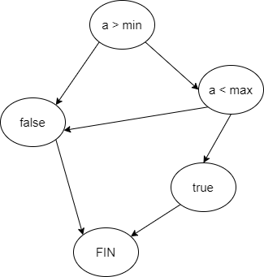
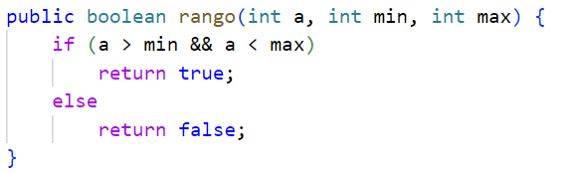
Conceptos: C3. Complejidad
Complejidad ciclomática: Mide la complejidad lógica de un método.
Su valor equivale al número de pruebas para recorrer todos los caminos

Slide 5
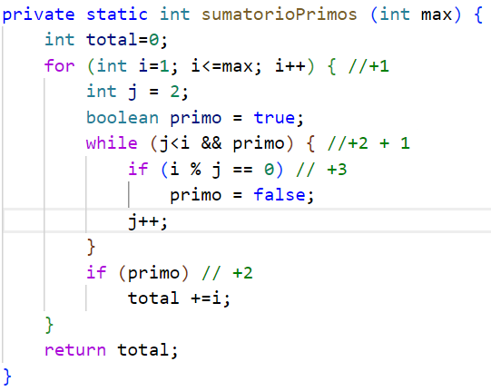
Conceptos: C3. Complejidad
Complejidad cognitiva: Mide la comprensibilidad real de una clase.
Reglas de cálculo:
+1 por cada estructura de flujo de control (if, for, while, switch)
+1 adicional por nivel de anidación
+1 por concatenación de operadores booleanos
+1 llamadas recursivas
+1 catch

Slide 6
Conceptos: C3. Cohesión
Mide cómo los métodos de una clase están relacionados entre ellos.
Una alta cohesión está asociada con características deseables del software como robustez, confiabilidad, reutilización, etc.
Por otro lado, una baja cohesión puede provocar que el software sea difícil de mantener, probar o incluso entender.

Slide 7
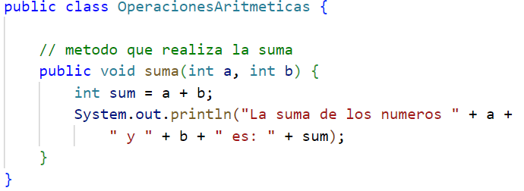
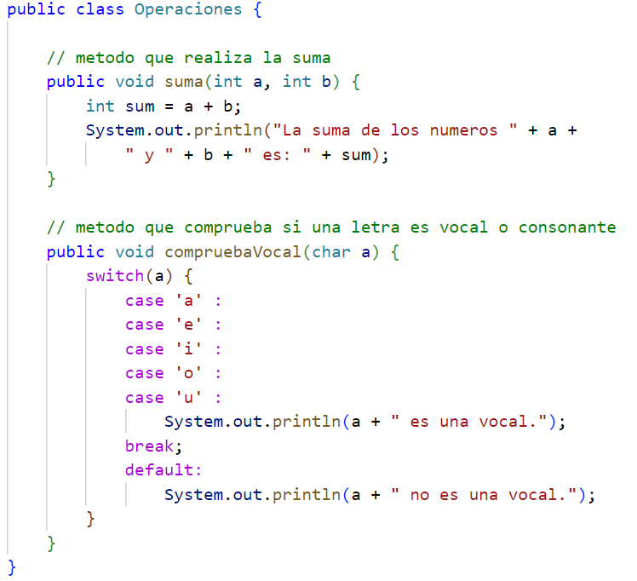
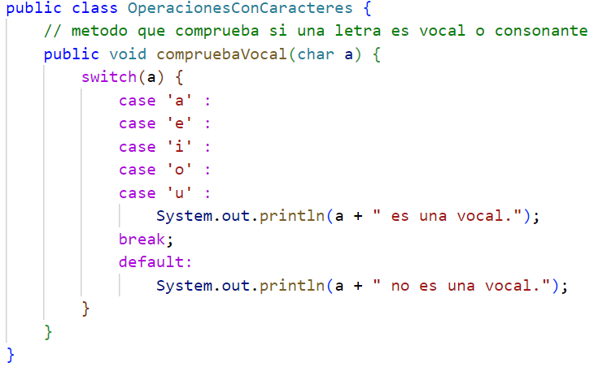
Conceptos: C3. Cohesión
Ejemplo: Desarrollar un programa el cual realice la suma de números y compruebe si un carácter es o no una vocal.
¿¿Nombre de la clase??

Slide 8
Conceptos: C3. Acoplamiento
Mide el nivel de dependencia que tiene una clase de los detalles de implementación de otra
Un acoplamiento fuerte o alto determina que una clase necesita saber detalles internos de otras para funcionar, lo que puede provocar dificultades a la hora de entender.
Un acoplamiento bajo implica que una clase sólo conoce lo indispensable de otra para funcionar, lo que ayuda a entender y cambiar una clase sin leer o afectar a las demás y a la mantenibilidad del código.

Slide 9


Conceptos: C3. Acoplamiento
El cliente pide la comida, el cocinero la hace y el camarero la lleva a la mesa
Solo vendemos comida cruda
El cliente coge la comida cruda, la lleva al cocinero y una vez que está hecha la recoge y la lleva a la mesa

Slide 10
Conceptos: C3. Acoplamiento
El cliente pide la comida, esta se recalienta, y el camarero la lleva a la mesa
Solo vendemos comida preparada
El cliente coge la comida que se encuentra en tuppers, la calienta en el microondas y una vez que está caliente la recoge y la lleva a la mesa

Slide 11
Conceptos. Tamaño
Mide el tamaño de una clase (nº de líneas, métodos, atributos).
Una clase con un gran tamaño significa que está tratando de hacer demasiado trabajo, además de ser difícil de mantener.
.

Slide 12
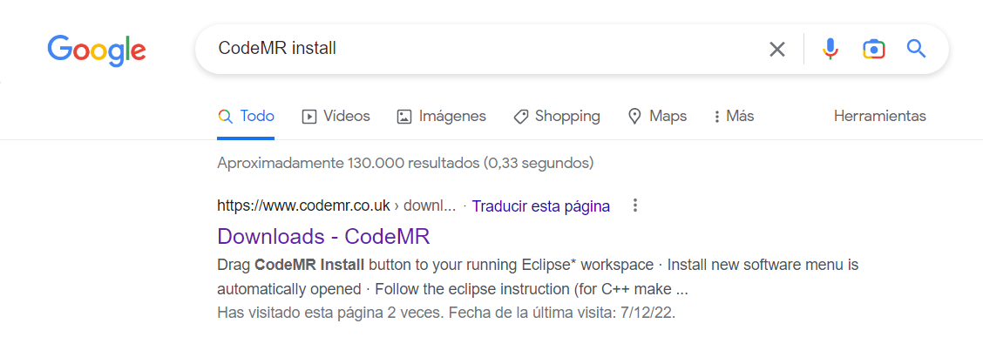
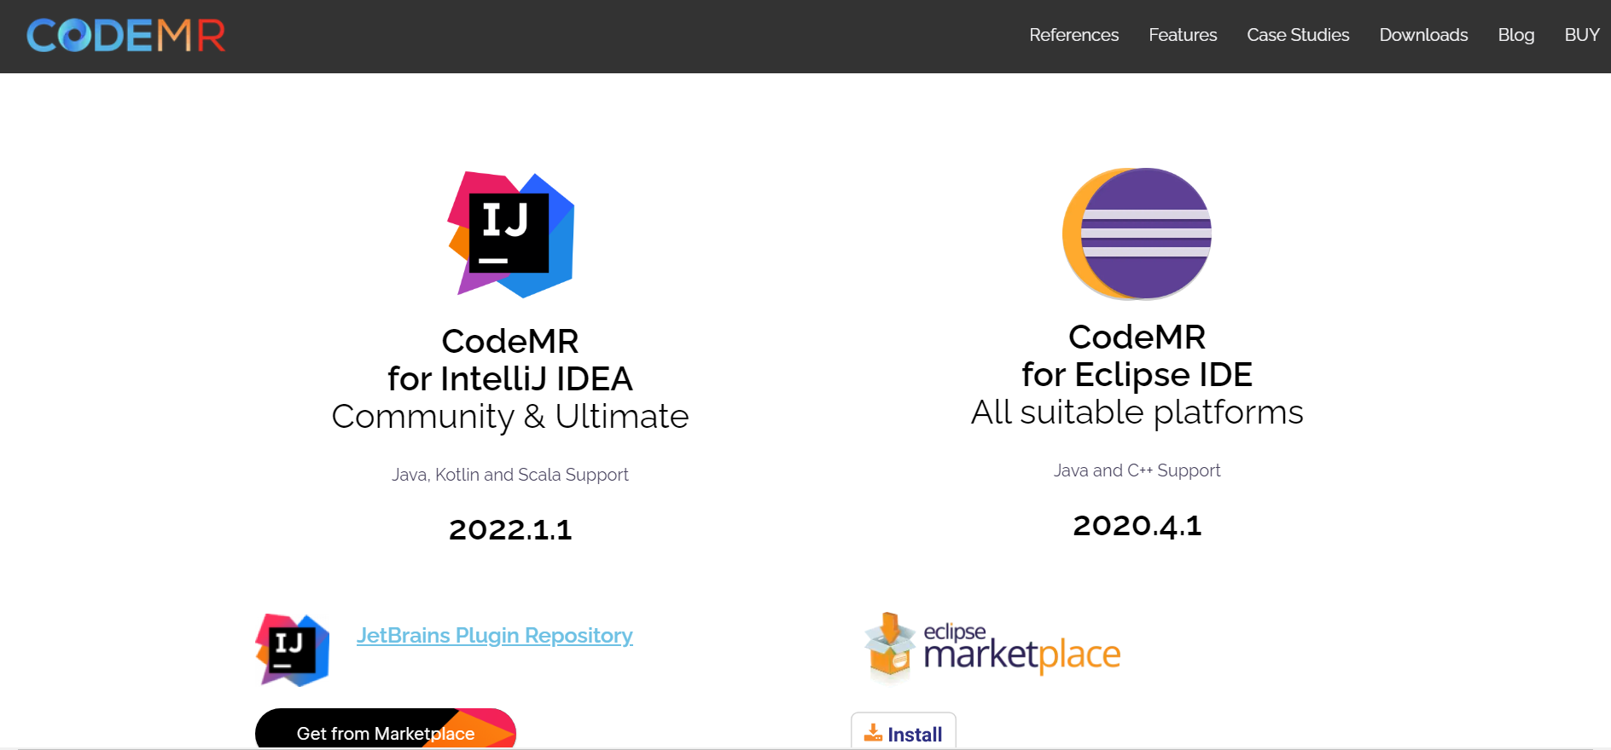
Instalación
git clone https://github.com/alvaroarg16/Taller_CodeMR.git
https://www.codemr.co.uk/downloads/

Slide 13
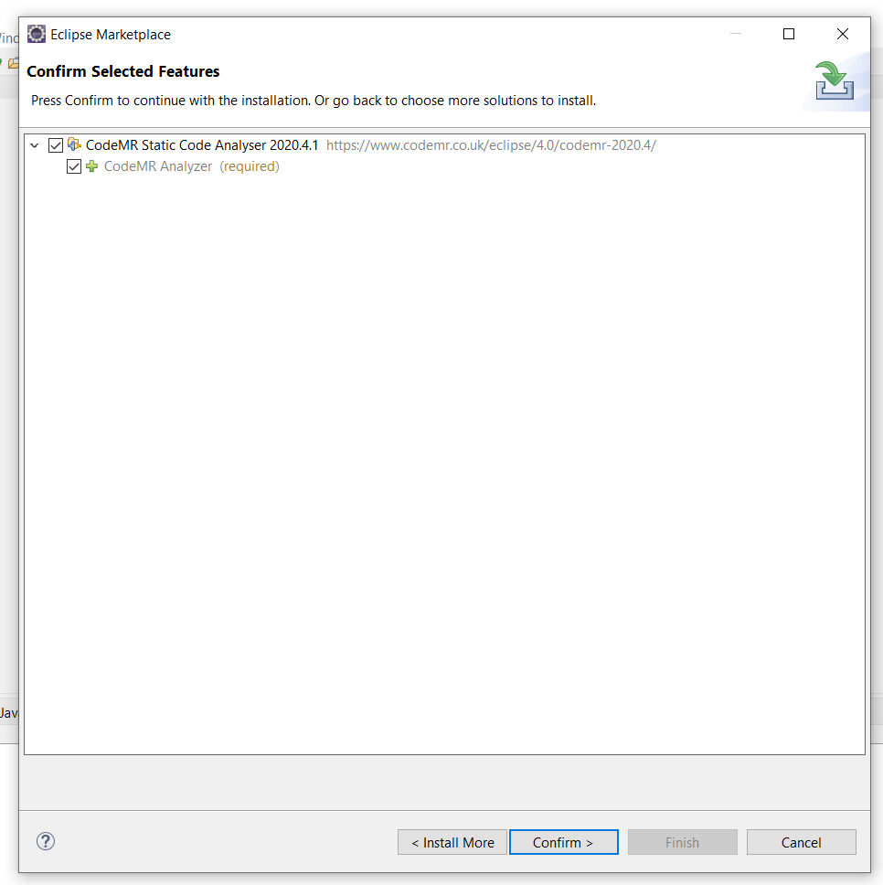
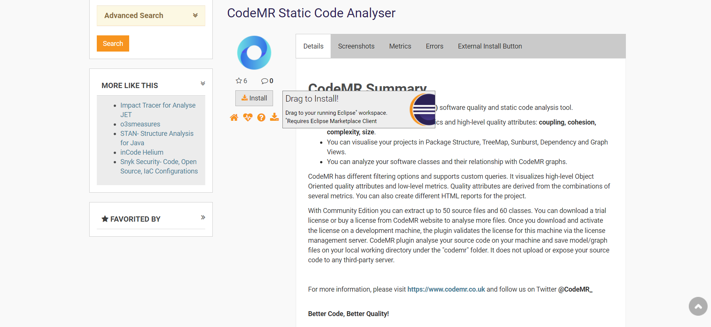
Instalación
Arrastrar a Eclipse

Slide 14
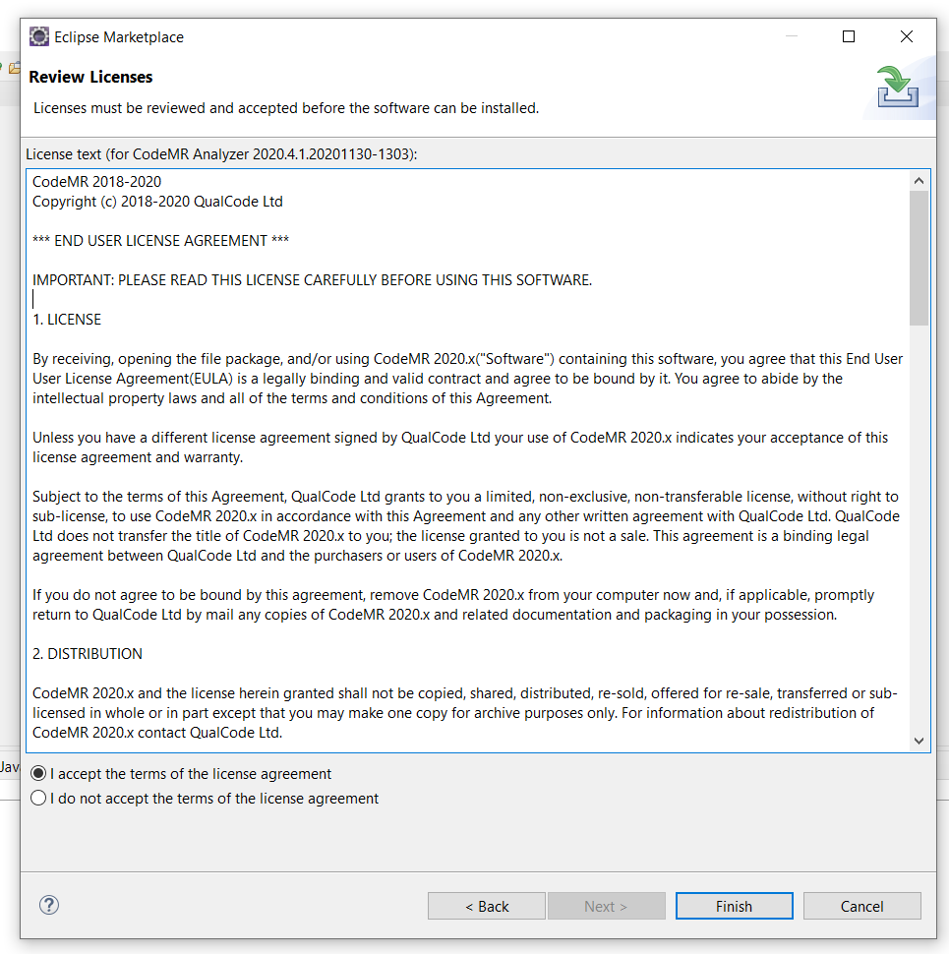
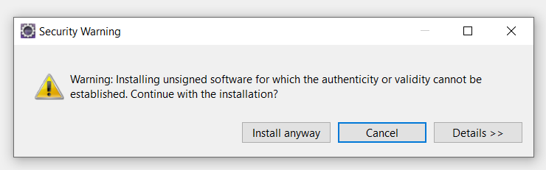
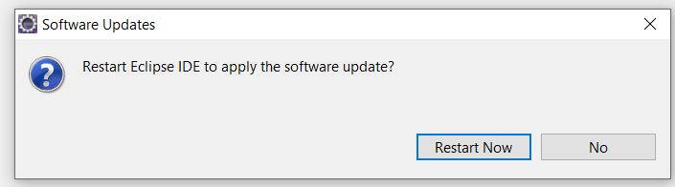
Instalación

Slide 15
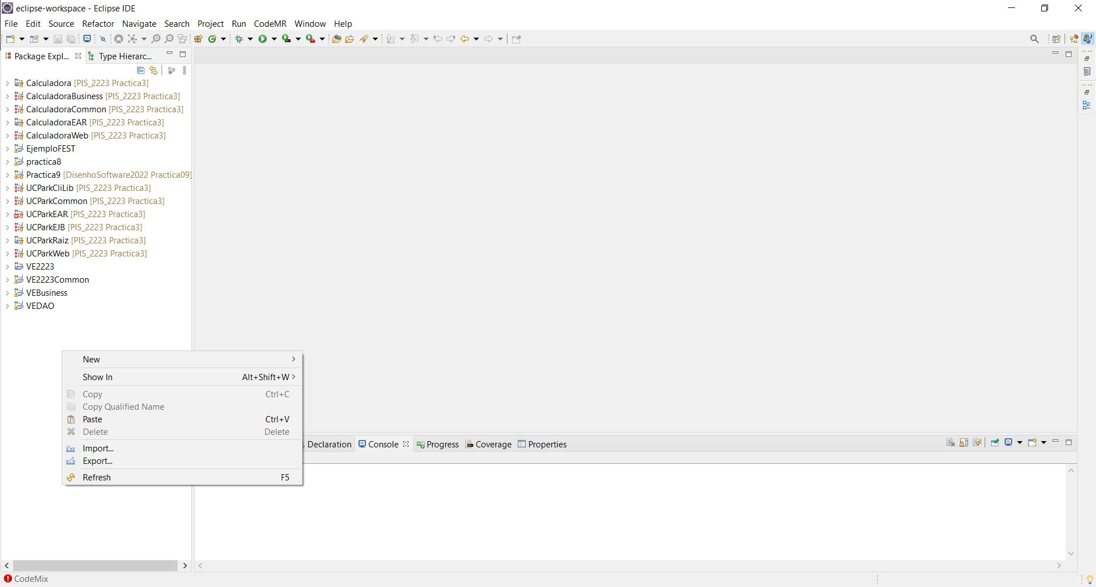
Instalación

Slide 16
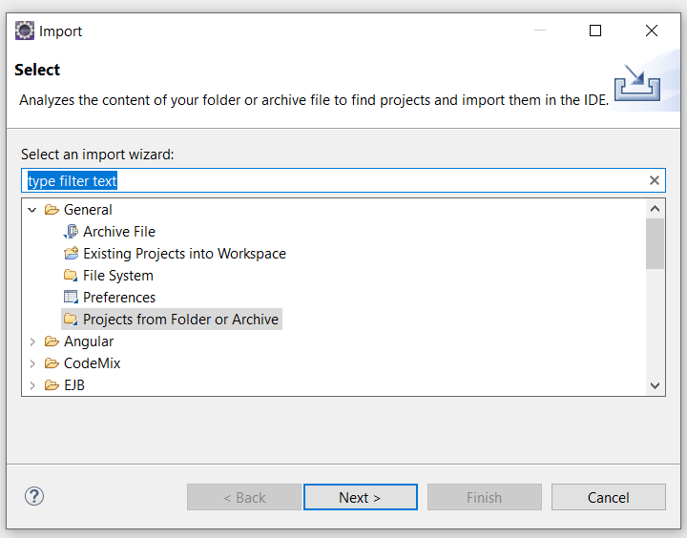
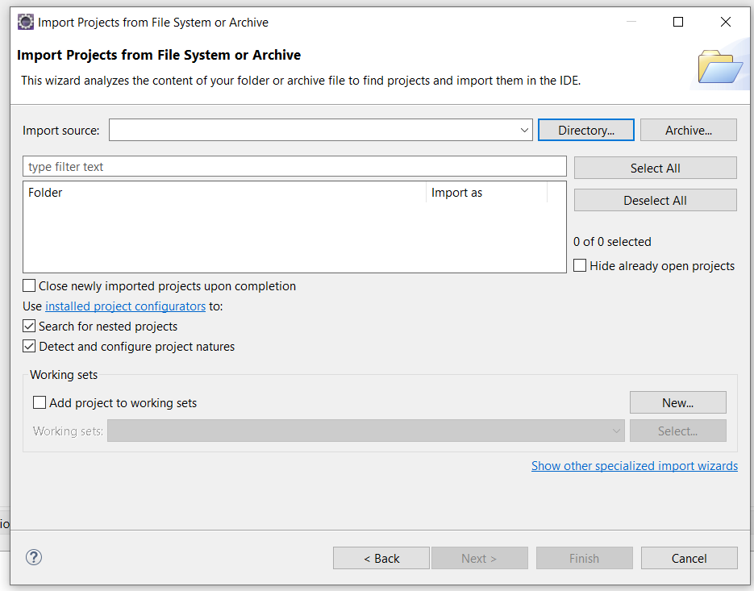
Instalación

Slide 17
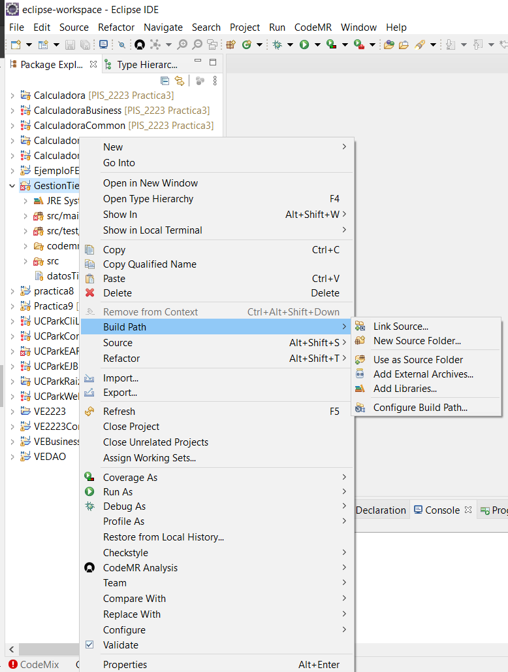
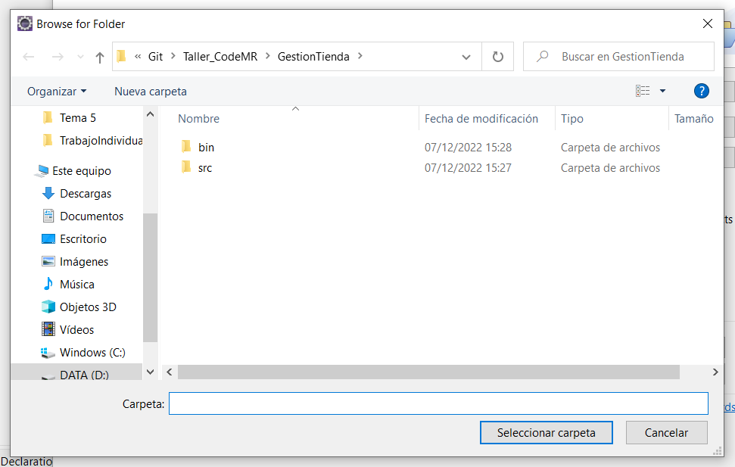
Instalación

Slide 18
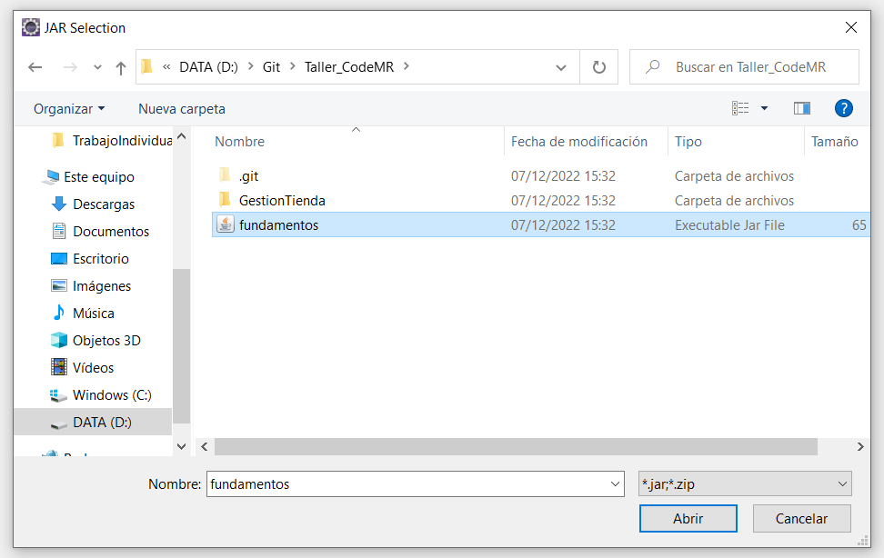
Instalación

Slide 19
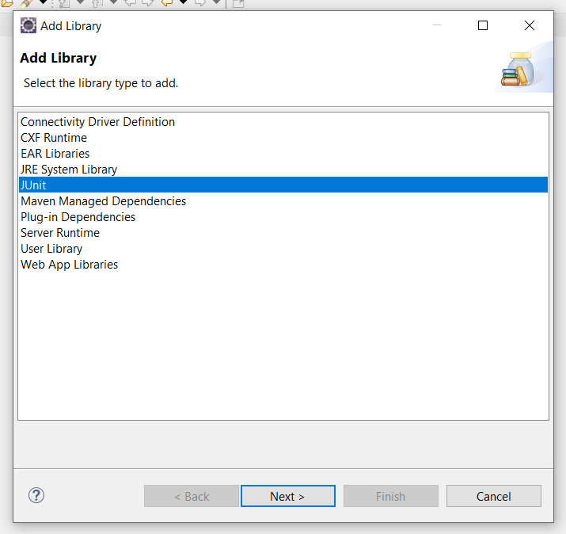
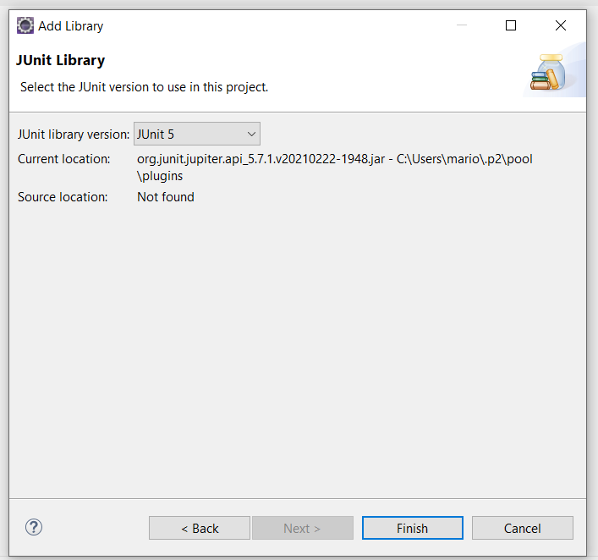
Instalación

Slide 20
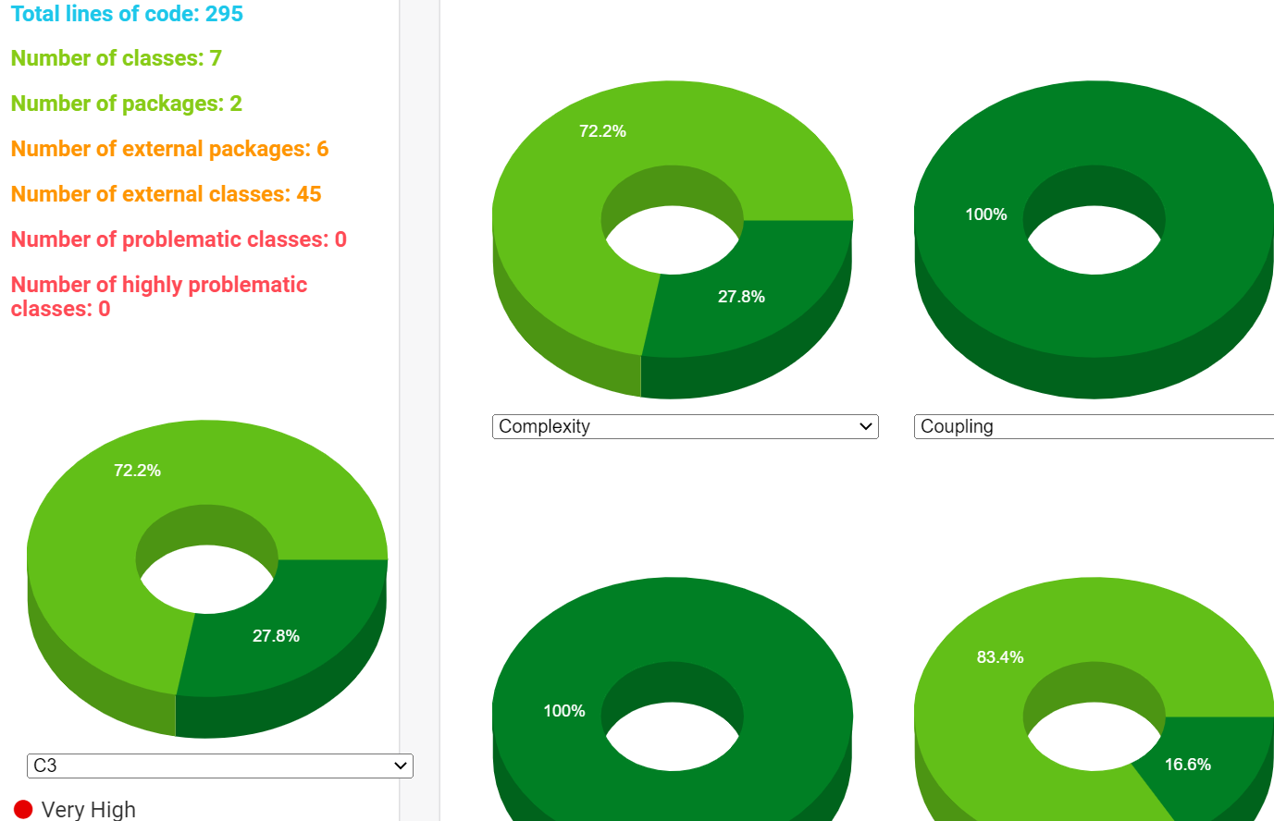
Uso
CodeMR genera dos tipos de reporte:
En aplicación web:

Slide 21
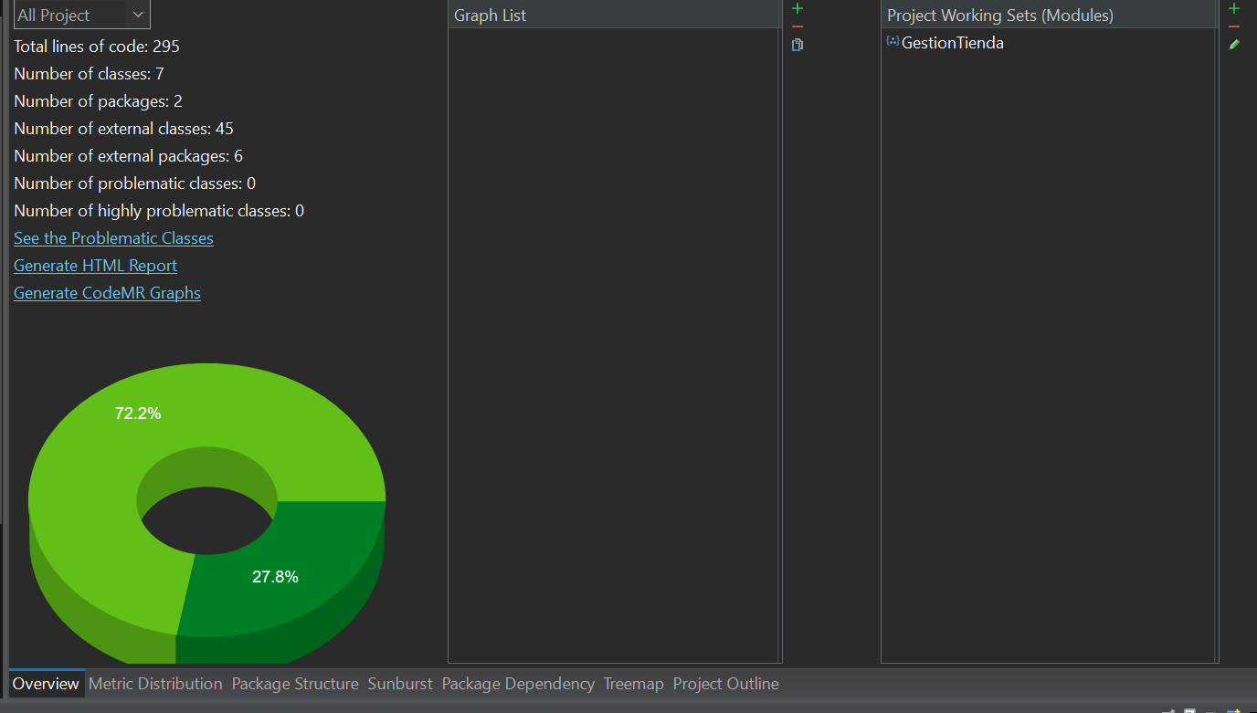
Uso
CodeMR genera dos tipos de reporte:
Dentro del propio Eclipse:

Slide 22
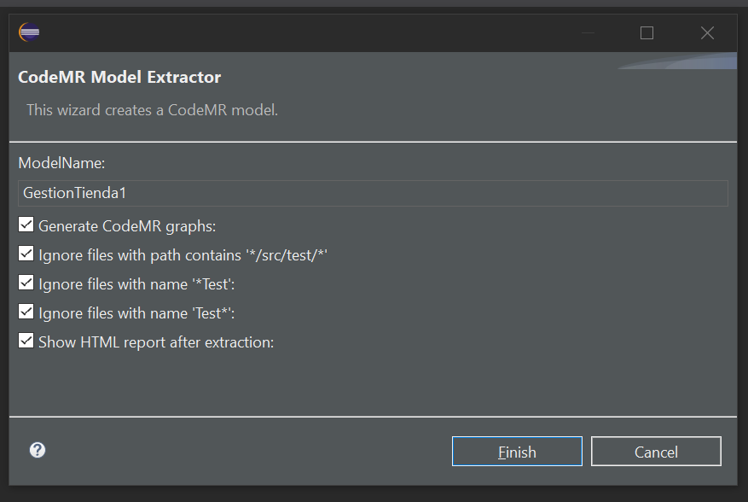
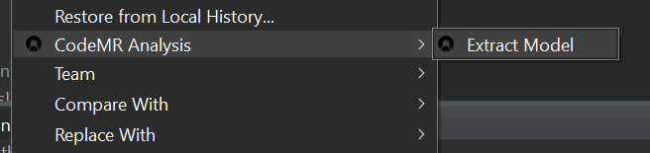
Uso
Para lanzar un análisis haremos click derecho sobre el proyecto/clase que queramos analizar:

